Slide 1

설교본문

Slide 2
(느헤미야13)
23그 때에 내가 또 본즉 유다 사람이 아스돗과 암몬과 모압 여인을 맞아 아내로 삼았는데
24그들의 자녀가 아스돗 방언을 절반쯤은 하여도 유다 방언은 못하니 그 하는 말이 각 족속의 방언이므로
25내가 그들을 책망하고 저주하며 그들 중 몇 사람을 때리고 그들의 머리털을 뽑고 이르되

Slide 3
(느헤미야13)
너희는 너희 딸들을 그들의 아들들에게 주지 말고 너희 아들들이나 너희를 위하여 그들의 딸을 데려오지 아니하겠다고 하나님을 가리켜 맹세하라 하고
26 또 이르기를 옛적에 이스라엘 왕 솔로몬이 이 일로 범죄하지 아니하였느냐 그는 많은 나라 중에 비길 왕이 없이 하나님의 사랑을 입은 자라 하나님이 그를 왕으로 삼아 온 이스라엘을 다스리게 하셨으나 이방 여인이 그를 범죄하게 하였나니

Slide 4
(느헤미야13)
27 너희가 이방 여인을 아내로 맞아 이 모든 큰 악을 행하여 우리 하나님께 범죄하는 것을 우리가 어찌 용납하겠느냐
28 대제사장 엘리아십의 손자 요야다의 아들 하나가 호론 사람 산발랏의 사위가 되었으므로 내가 쫓아내어 나를 떠나게 하였느니라

Slide 5
(느헤미야13)
29 내 하나님이여 그들이 제사장의 직분을 더럽히고 제사장의 직분과 레위 사람에 대한 언약을 어겼사오니 그들을 기억하옵소서
30 내가 이와 같이 그들에게 이방 사람을 떠나게 하여 그들을 깨끗하게 하고 또 제사장과 레위 사람의 반열을 세워 각각 자기의 일을 맡게 하고
31 또 정한 기한에 나무와 처음 익은 것을 드리게 하였사오니 내 하나님이여 나를 기억하사 복을 주옵소서

Slide 6
소망으로 읽기 시작
Ending With Disappointment?

Slide 7
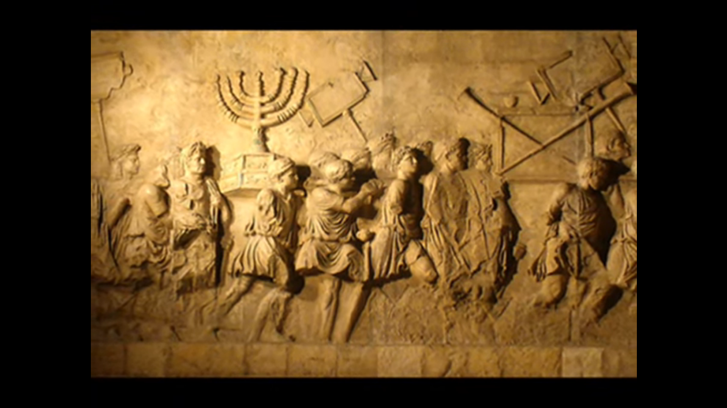

Slide 8
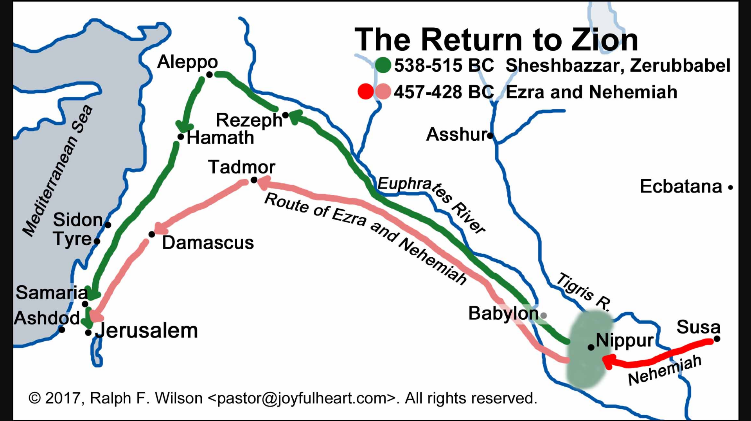

Slide 9
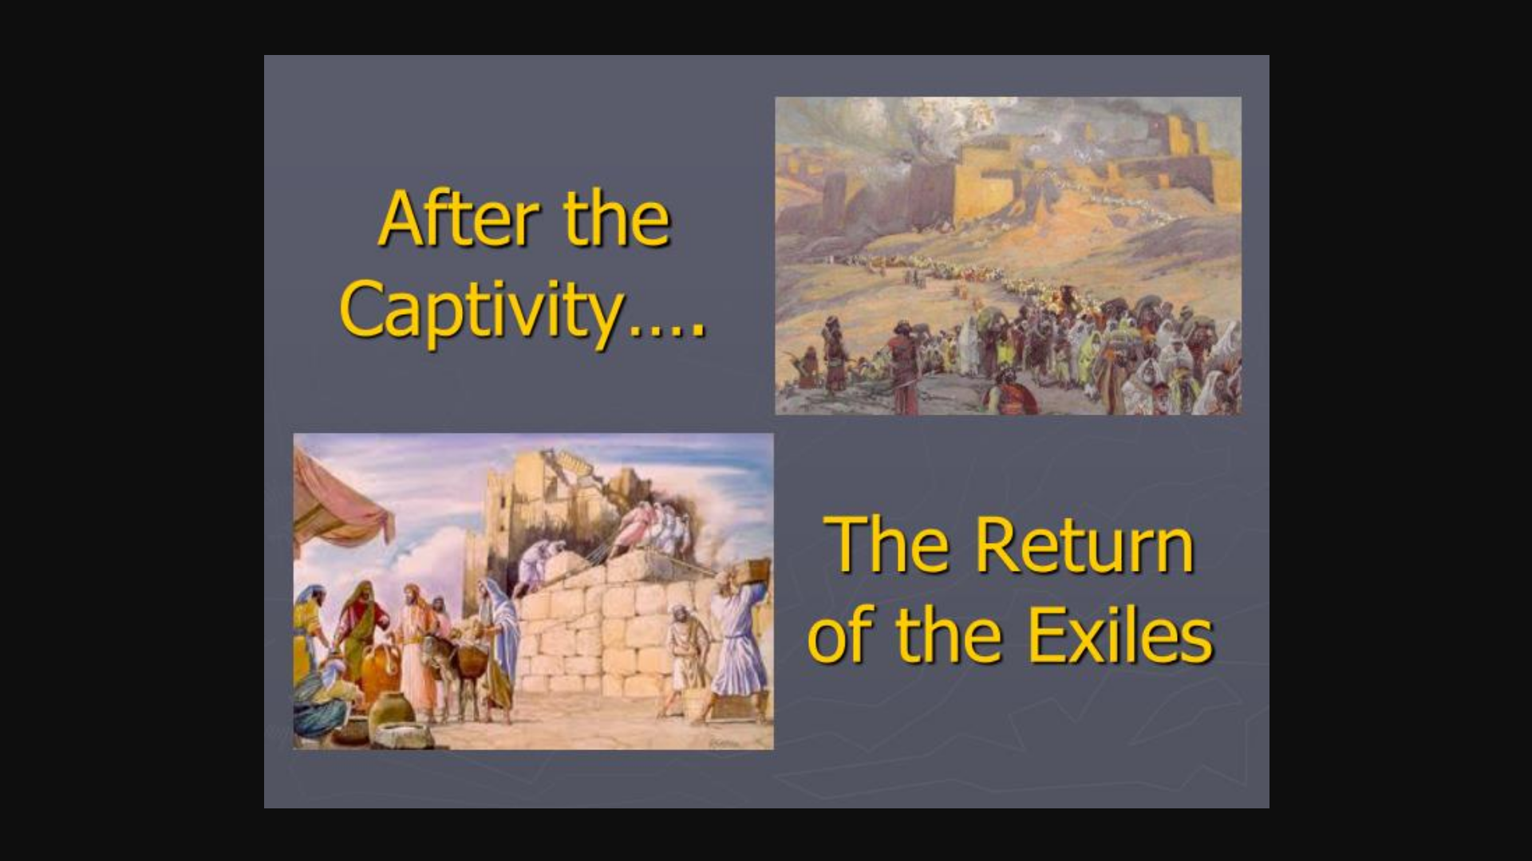

Slide 11
(1)성전재건: 에스라1-6장
조서. 성전을 건축하라
42,360명,성전기물
제단과 성전기초
방해 고발-공사 중단
공사 재개-사료 고증 요구-사료 발견
방해 금지령-성전봉헌
고레스 조서
리더: 스룹바벨, 예수아
숙곳, 기쁨과 통곡
유다와 베냐민의 원수-다리오2년까지
아닥사스다 조서, 학개-스가랴의 권면-총독 닷드내의 서신-고레스 원년 옛 조서
다리오 조서-유월절

Slide 12
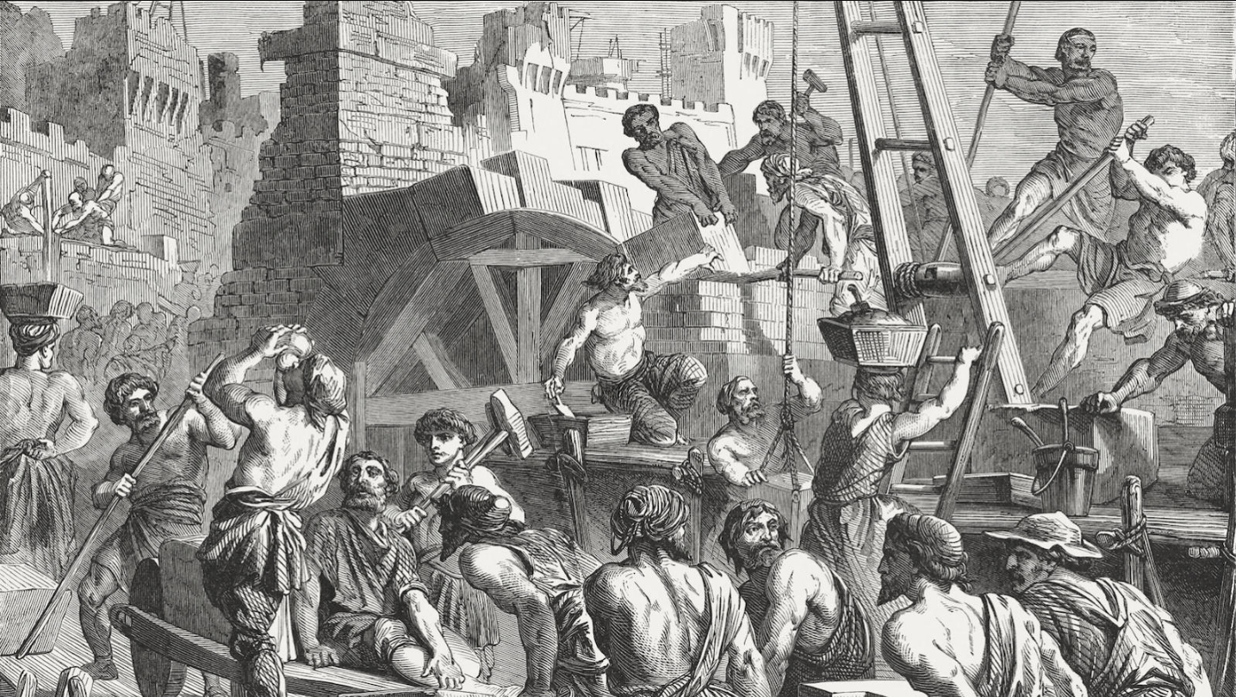

Slide 13
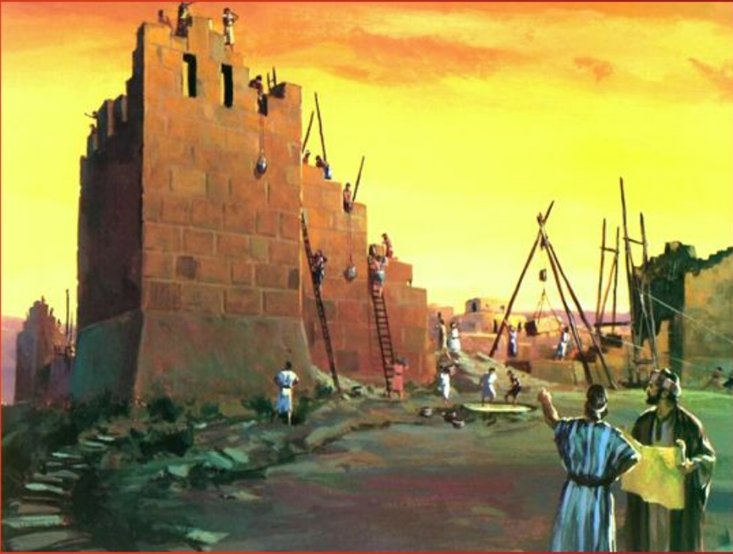

Slide 14
(2)율법회복: 에스라7-10장
율법을 가르치러 예루살렘으로 가라
레위 자손이 없음
성전 수리 재건 후
“율법대로” (신23:1-8)
아닥사스다 조서, 에스라 성전제물 가지고, 그러나 조공 면제
성전을 섬길 레위인들을 데리고 옴
이방 혼인
이방 아내와 자녀를 내보내기로 하다

Slide 15
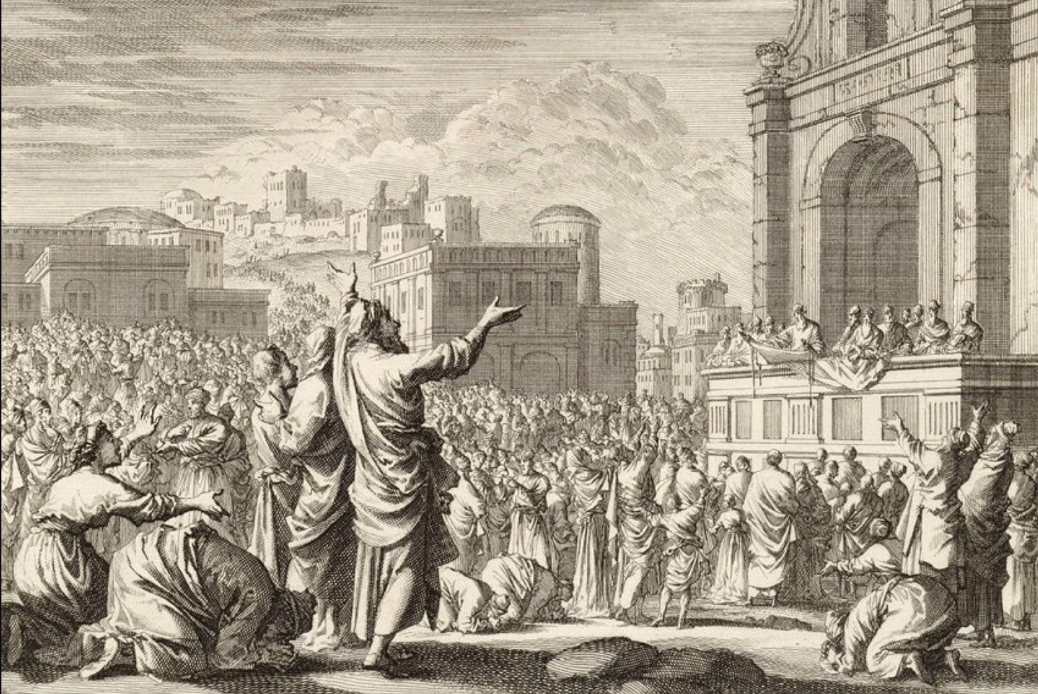

Slide 16
(3)성벽수축: 느헤미야1-7장
허물어진 성벽 소식
수축특임, 물자+호위
성벽중수
산발랏 방해 극복
빈 부 격차.
살해음모모면
귀환자 계보 별 등록
기억하옵소서 내 이름을 두려고 택한 곳.
도착 후 야간 순시, 산발랏의 방해
각 가문 별 공사 구간에 따라
조직적 방어, 무장하면서 작업 진행
빚탕감, 고율이자폐지, 총독의 녹 먹지 않음
도비야, 산발랏의 음모(뇌물)
42,360명

Slide 17
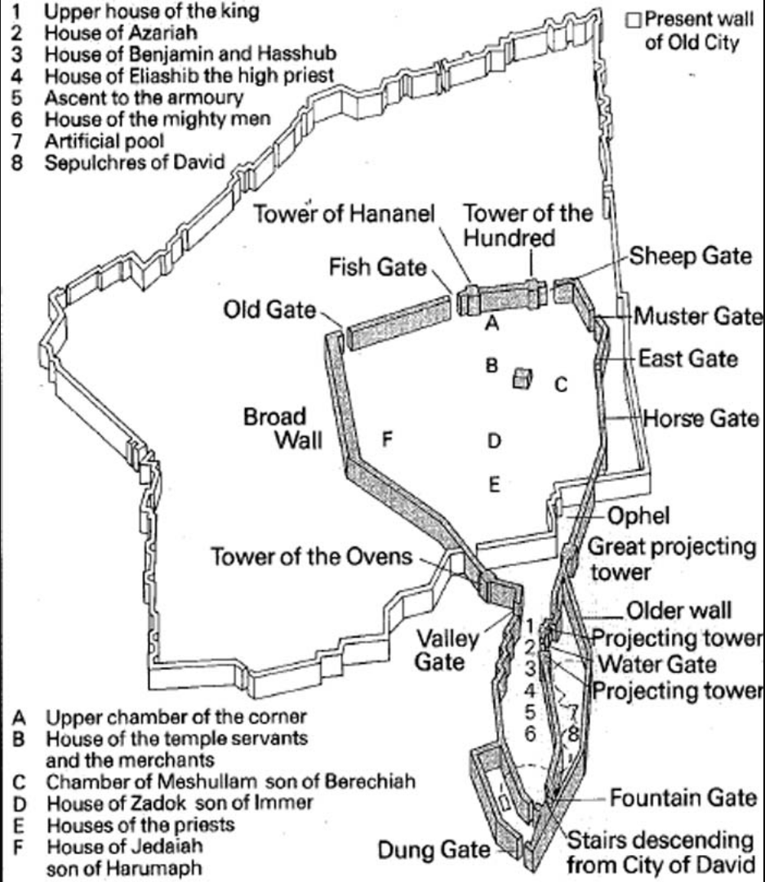

Slide 18
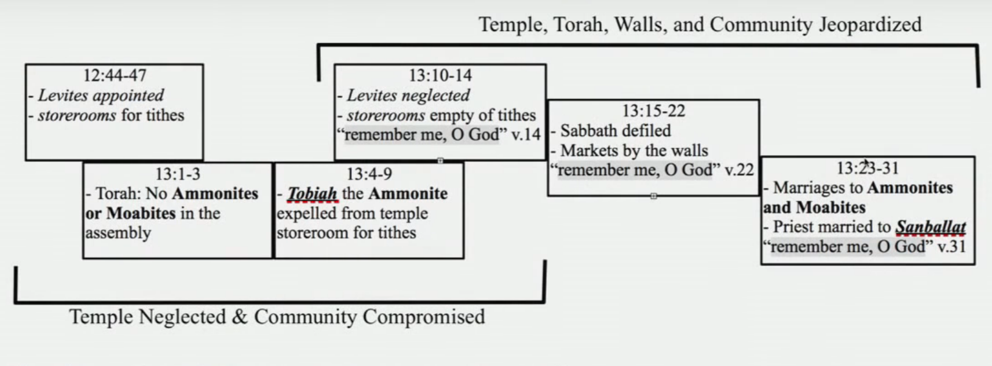

Slide 19
에스라-느헤미야 엔딩 해부
개혁? good! … ^^
성전 재건
율법 회복
성벽 수축
개혁? not enough … ㅠㅠ
성전: 제사장 홀대, 빈 곳간
율법: 이방 혼인 자 강제 추방
성벽: 외벽 아래 시장 강제 해산
Remember Me, Lord!
??????

Slide 20
에스라-느헤미야 메시지
성전 율법 성벽 ………. Needs better ONE;
느헤미야서의 포로귀환은 예언 성취를 뜻하지 않고, 대신 역대기 마지막에 따르면 진정한 포로귀환을 여전히 기다린다.
그러므로, 갱신(개혁) 운동 포기? ………. NO!
마음의 할례. 예레미야31:33; 에스겔36:26
겸비, 겸손.

Slide 21
예레미야 31:33
그러나 그 날 후에 내가 이스라엘 집과 맺을 언약은 이러하니 곧 내가 나의 법을 그들의 속에 두며 그들의 마음에 기록하여
나는 그들의 하나님이 되고 그들은 내 백성이 될 것이라 여호와의 말씀이니라
에스겔 36:26-28
또 새 영을 너희 속에 두고 새 마음을 너희에게 주되 너희 육신에서 굳은 마음을 제거하고 부드러운 마음을 줄 것이며, 또 내 영을 너희 속에 두어 너희로 내 율례를 행하게 하리니 너희가 내 규례를 지켜 행할지라.
내가 너희 조상들에게 준 땅에서 너희가 거주하면서 내 백성이 되고 나는 너희 하나님이 되리라

